Slide 1
PROGRESS 2 – Flock DRAW DAN NAVIGATE
By
Andrean januar 5115100029
Renaldi wahyudiono 5115100044
naufal Pranasetyo F 5115100057

Slide 2
Hubungan paper dengan program
Menggunakan control flock dengan beberapa parameter seperti flock length, flock thickness, flock color.
Untuk navigate kami menggunakan fungsi curve untuk membentuk brush sesuai arah yang diinginkan.
Untuk draw kami merandom penempatan flock menggunakan fungsi random, translate, dan juga rotate. Untuk hasil random pada semua brush
Semua parameter dapat di set berbeda sehingga menghasilkan hasil render gambar yang berbeda pula. Tergantung parameter yang digunakan.

Slide 3
controlling flock brush
Ukuran ketebalan, arah, ukuran dan bentuk dari brush sudah ditetapkan sejak awal.
Hanya terdapat 1 jenis flock brush
Warna flock brush di akhir menyesuaikan dari input Image
FLOCK PAINT PARAMETERS | TYPE | RANGE | FUNGSI DALAM PROGRAM
Flock size | Numeric | [1,2,…15] | strokeWeight(strokeThickness)
Flock length | Float |  | float strokeLength
Flock direction | Degrees |  | curve(tangent1, -stepLength*2, 0, -stepLength, 0, stepLength, tangent2, stepLength*2);
Step Size | Numeric | [4,5,…20] | float stepLength
Color(from Input Image) | - | [RGB, greyscale] | stroke(strokeColor)
Movement Style | - | Fill / Edge Drawing | stroke(newColor)

Slide 4
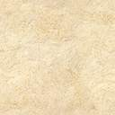
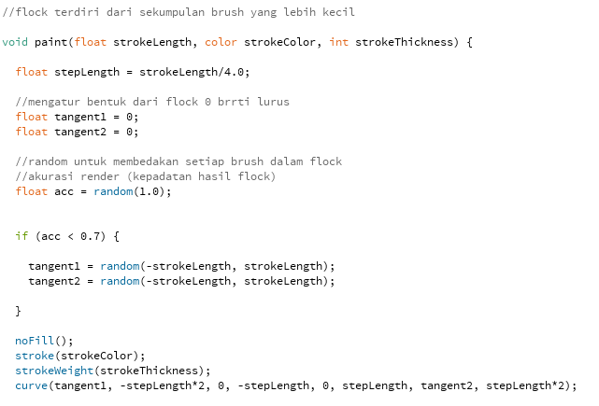
Flock draw

Slide 5
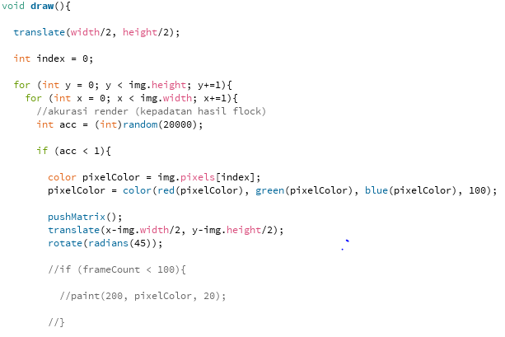
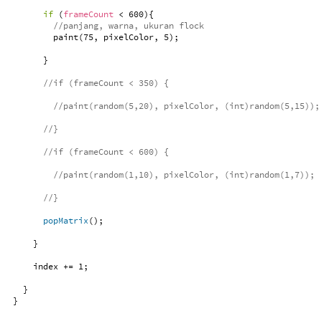
draw

Slide 6
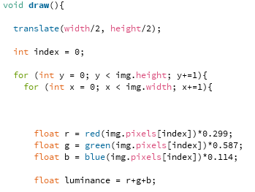
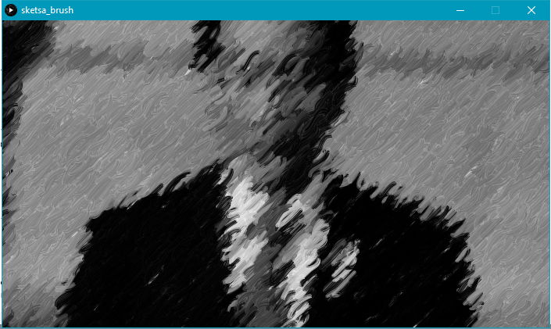
luminance

Slide 7
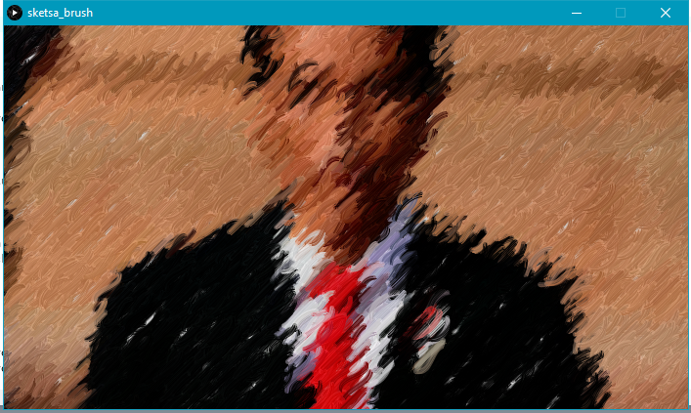
Hasil akhir program

